Slide 1




Tập viết chữ E, Ê hoa

Slide 2

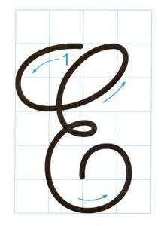

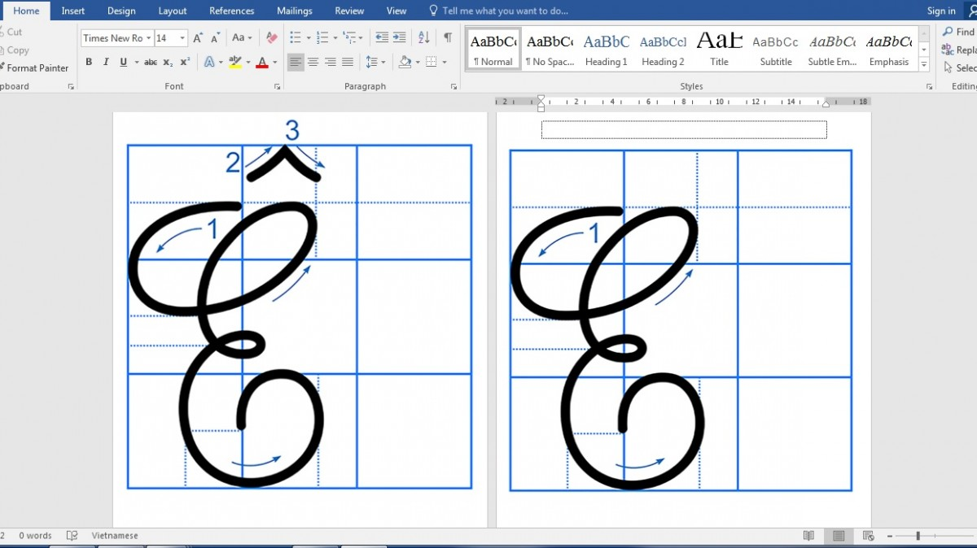
Quan sát và nêu chiều cao, độ rộng của chữ hoa E?
Chữ hoa E gồm mấy nét?
Notes:
Bài giảng thiết kế bởi: Nguyễn Thị Tuyết Nga – TH Mai Động – Hoàng Mai – HN.

Slide 3
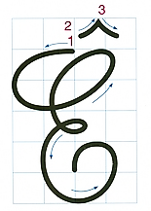
Quan sát và nêu chiều cao, độ rộng của chữ hoa Ê?
Chữ hoa Ê gồm mấy nét?
Notes:
Bài giảng thiết kế bởi: Nguyễn Thị Tuyết Nga – TH Mai Động – Hoàng Mai – HN.

Slide 4
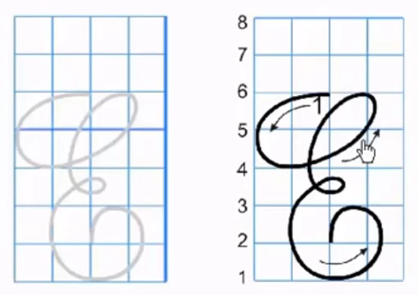

Slide 5
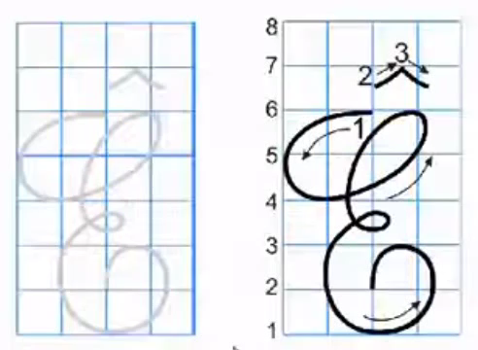

Slide 6
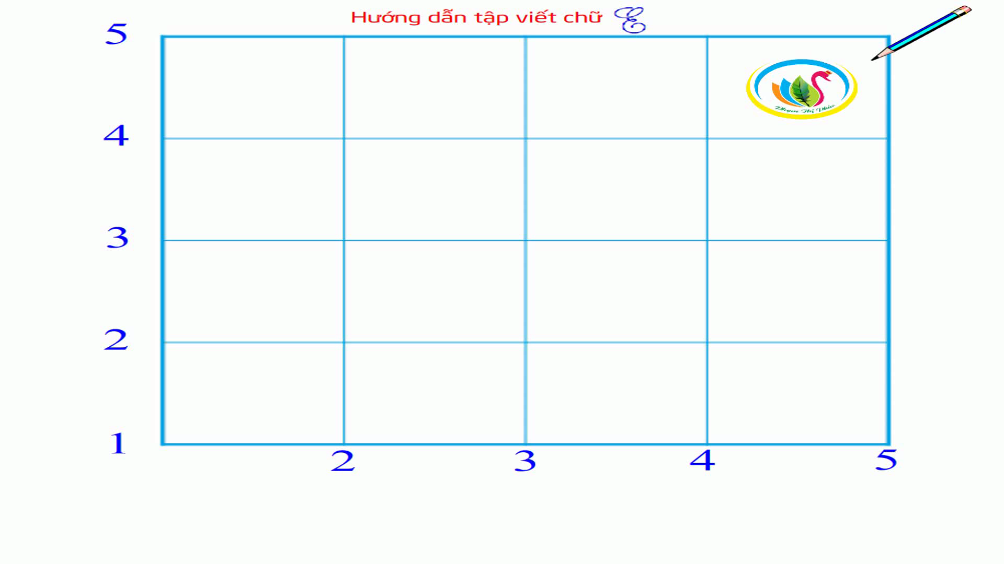
Notes:
Bài giảng thiết kế bởi: Hương Thảo - tranthao121006@gmail.com

Slide 7
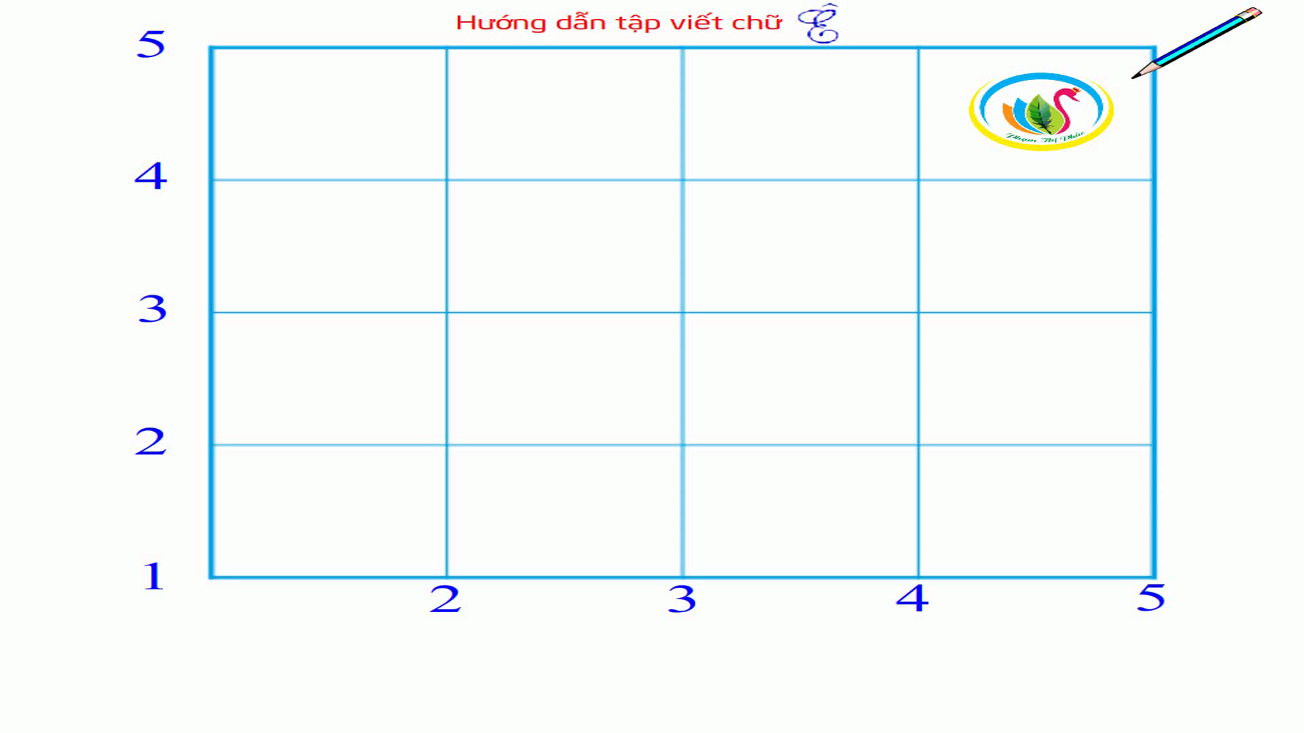

Slide 8





Viết bảng con

Slide 9
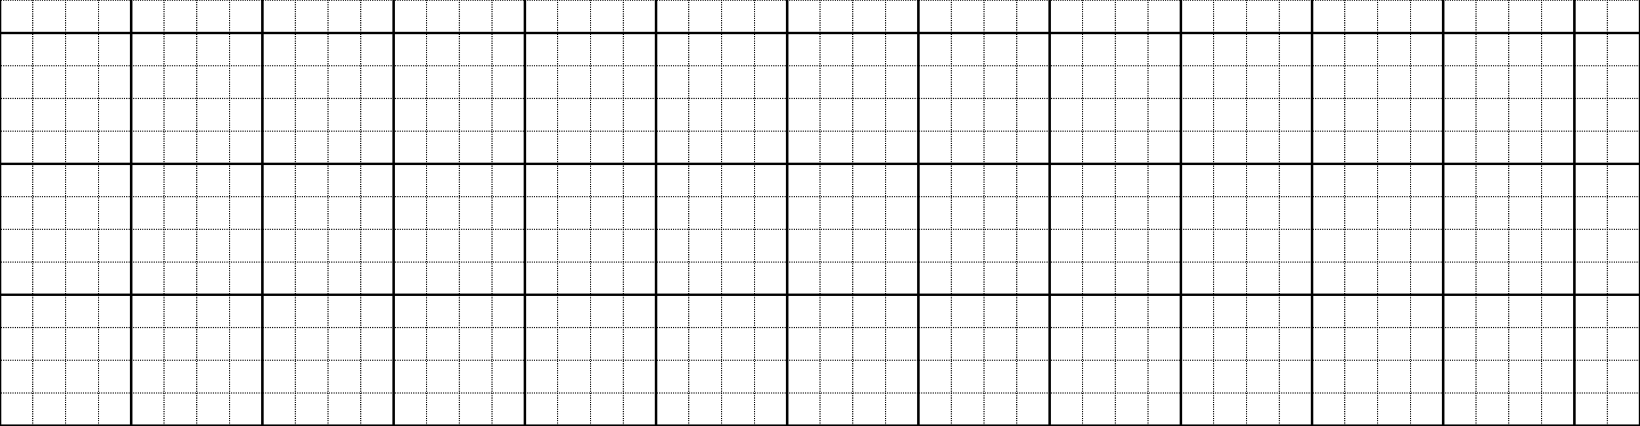
Viết từ ứng dụng
Em yêu mái trường
Có hàng cây mát
a. Chữ cái nào được viết hoa?
→ Chữ E,C
b. Những chữ cái nào cao 2.5 li ?
→ Chữ E, y, g, h
Notes:
Bài giảng thiết kế bởi: Hương Thảo - tranthao121006@gmail.com

Slide 10






Thực hành
viết vở

Slide 11


Củng cố, dặn dò

